Slide 1
Meeting 3
2023/7/12

Slide 2
本週進度
讀完 U2 MNA
已寫出能辨認RLCVI的netlist parser
已寫出能讀數據並畫圖的程式

Slide 3
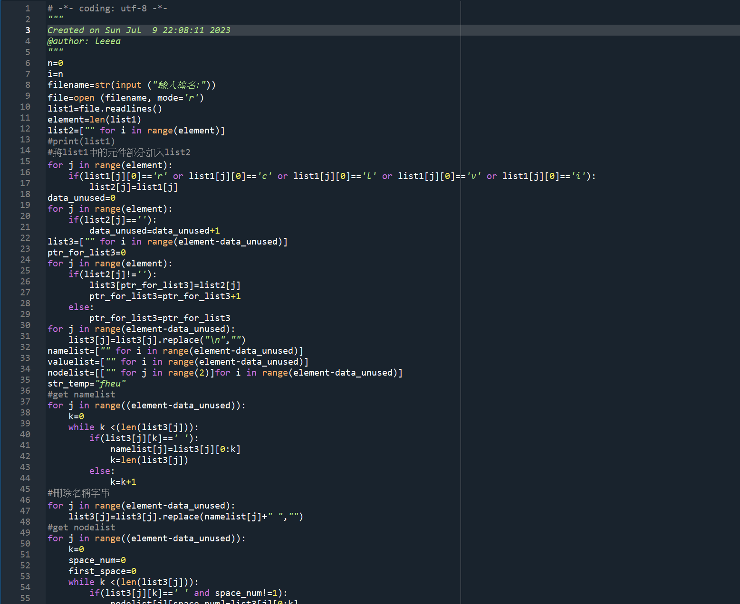
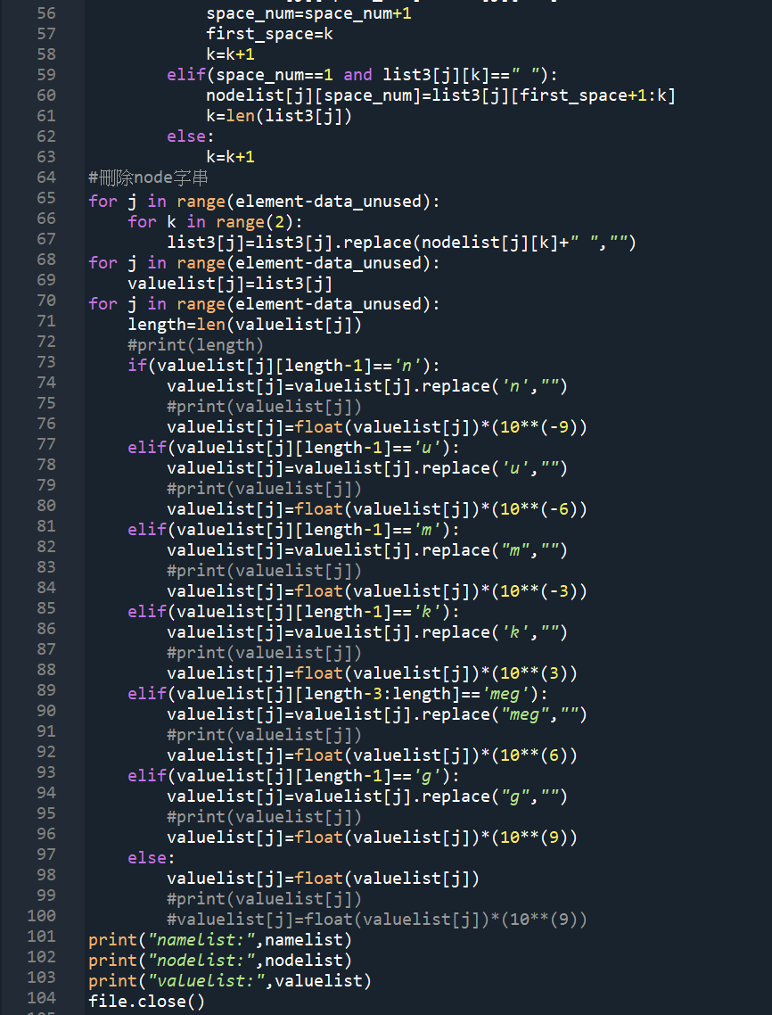
Parser程式碼

Slide 4
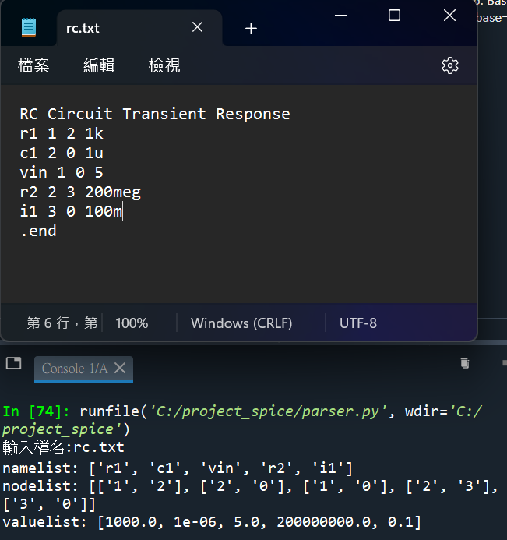
運行結果
Parser

Slide 5
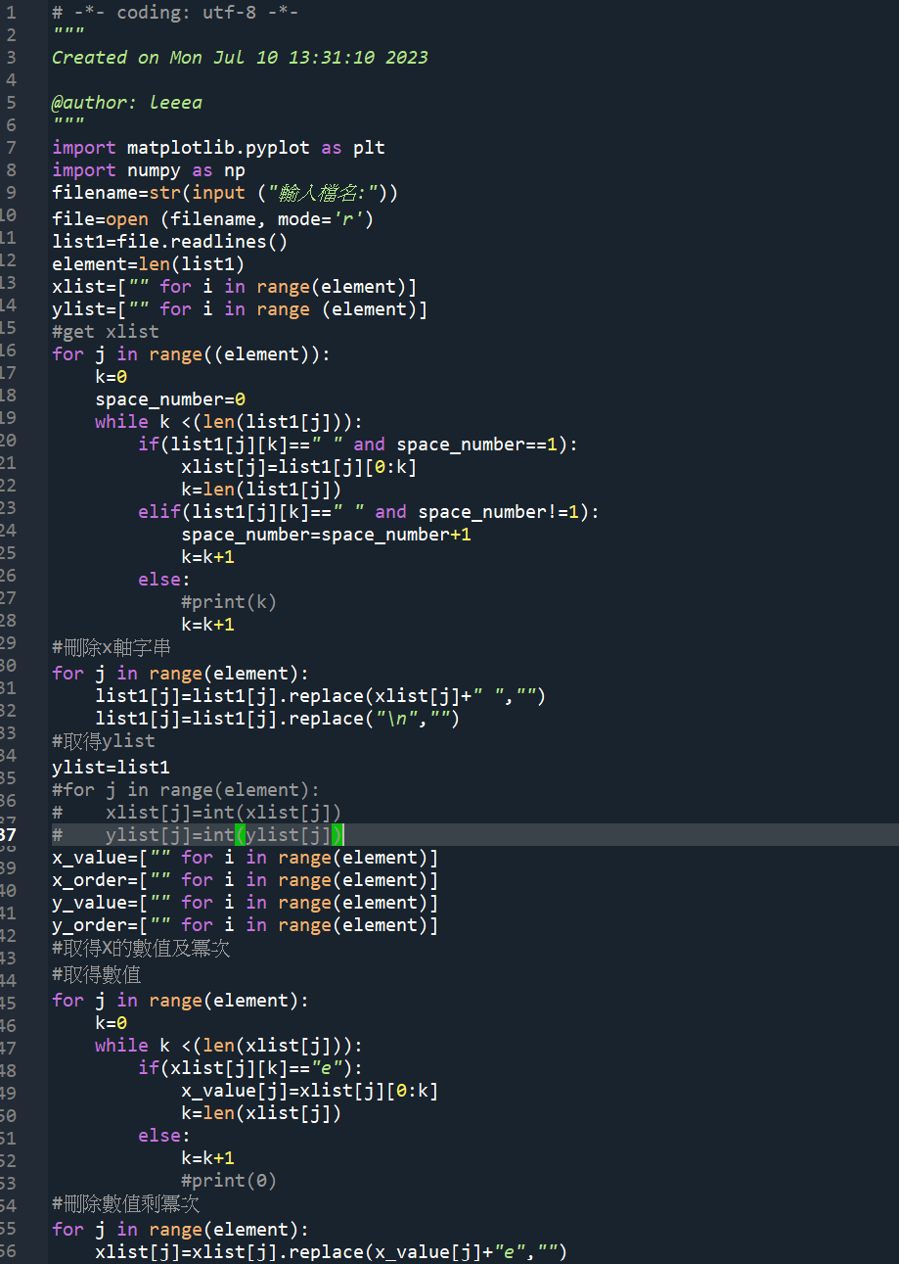
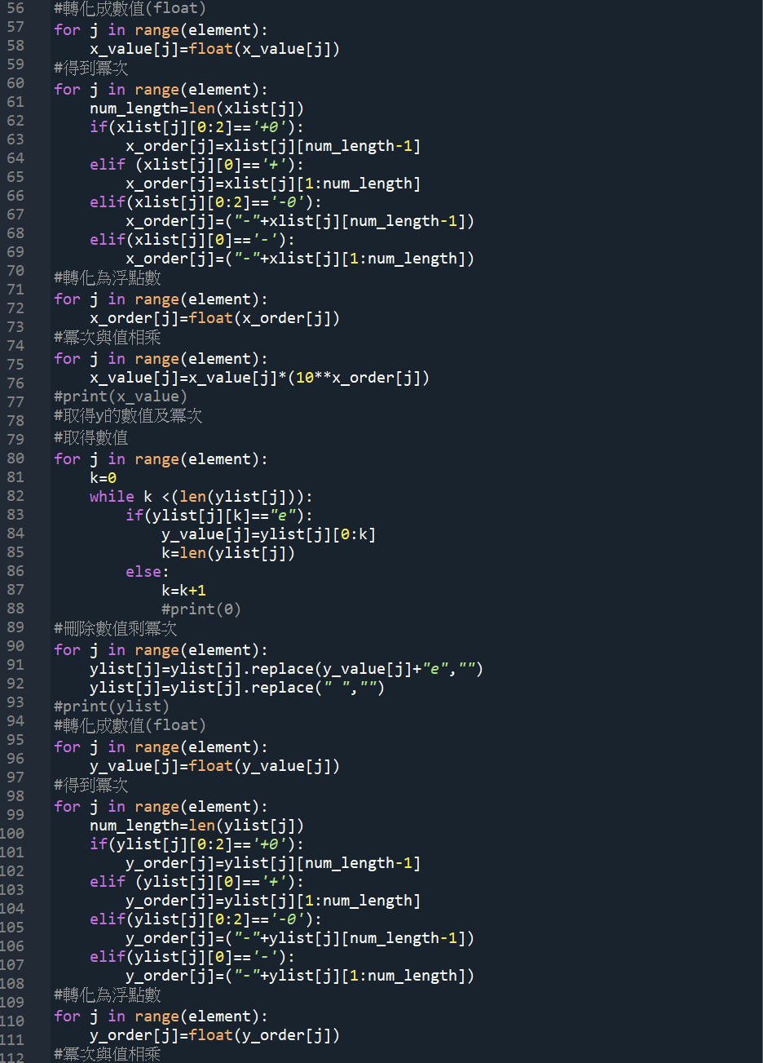
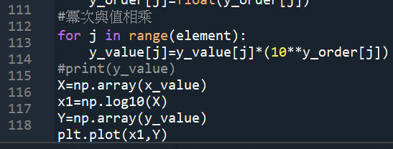
讀檔繪圖(下為程式碼)

Slide 6
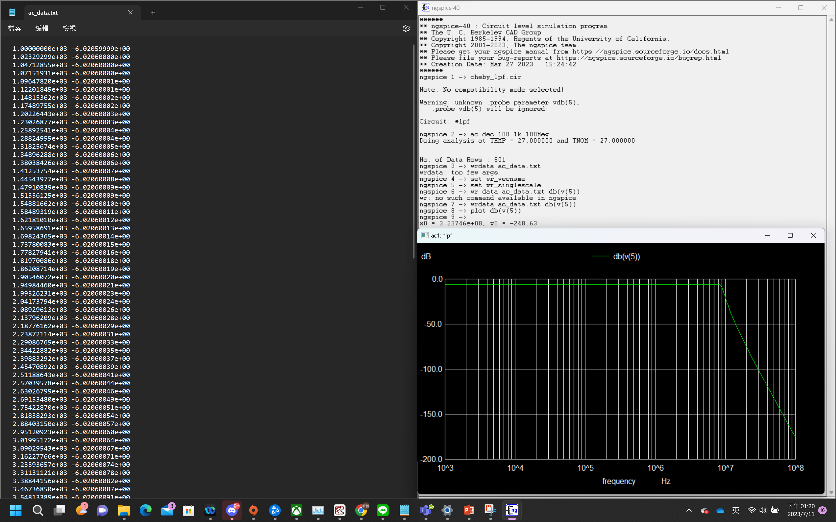
數據來自ngspice跑低通濾波器的結果

Slide 7
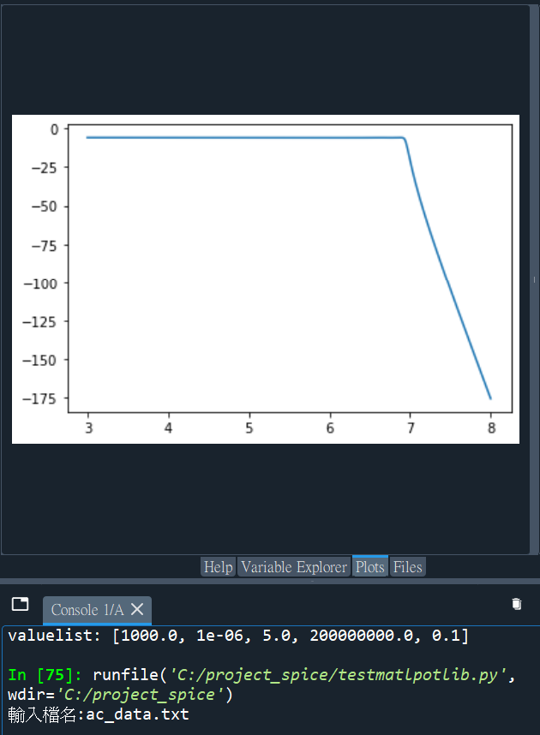
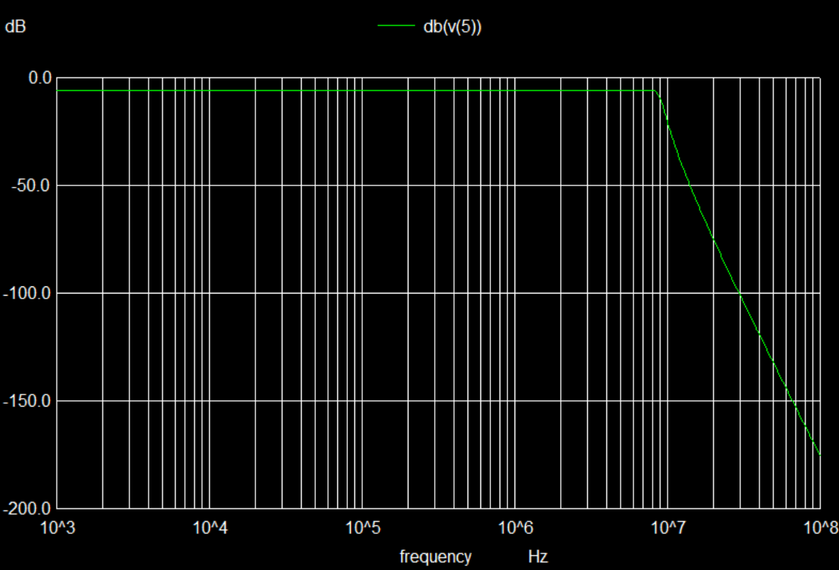
運行結果
圖形與ngspice結果一致

Slide 8
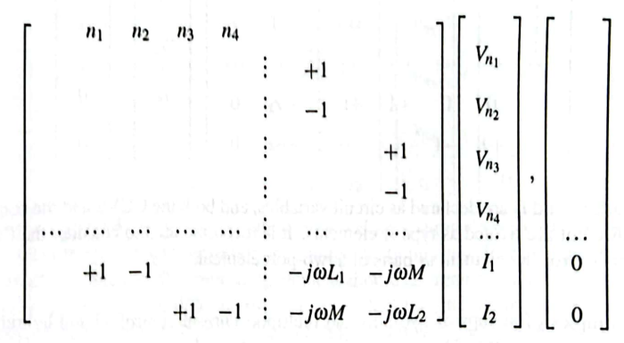
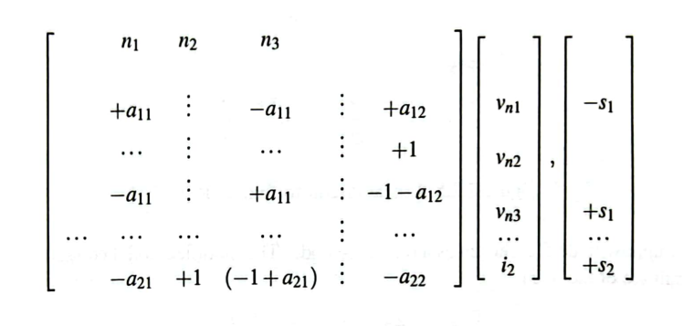
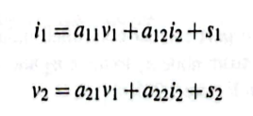
遇到的問題(U2)
P66頁，矩陣上的空白是不知道是甚麼
P67頁，I1是否為零

Slide 9
遇到的問題(U2)
P68，A矩陣如何判定

